Slide 1
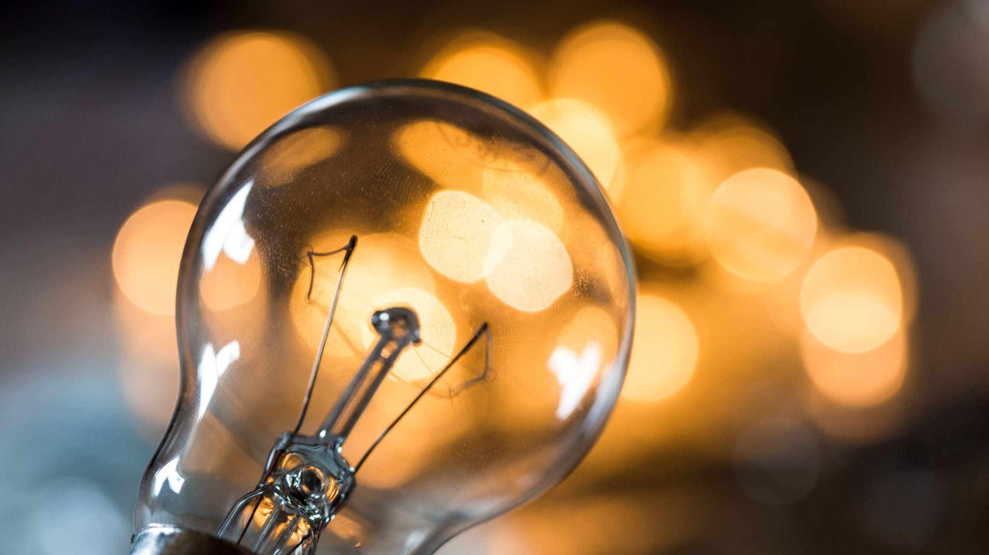
Thomas Alva Edison
Bianca Pollastri
Claudio Bonechi
Anna Terlizzi

Slide 2
La Vita
Edison nacque nel 1847 a Milan, nell'Ohio, da Samuel Ogden Edison e Nancy Matthews Elliott. Ultimo di sette fratelli, parzialmente sordo fin dall'adolescenza.
La sua istruzione formale fu di breve durata e di scarso successo e così sua madre lo ritirò da scuola e assunse lei stessa il compito dell’educazione del figlio. Thomas Edison acquisì quindi la maggior parte della sua vasta conoscenza attraverso lo studio e la formazione indipendente e già a undici anni aveva, nella cantina della casa di Port Huron, il suo laboratorio di chimica.
Intorno al 1860 cominciò a lavorare come operatore telegrafico, stampò e distribuì il The Weekly Herald, il primo periodico composto e stampato su un treno. Il quotidiano The Times pubblicò un articolo su Edison e il suo giornale. Nel 1868 Edison fece domanda per il suo primo brevetto, un registratore di voto elettrico.

Slide 3
Il padre gli insegnò la telegrafia e gli permise di frequentare l’ufficio telegrafico della stazione.
L'invenzione che per prima gli fece guadagnare una grande fama fu il fonografo (1877), primo apparecchio capace di registrare e riprodurre suoni, che mise in pratica sfruttando le teorie antecedenti di Édouard-Léon Scott de Martinville (registrazione di suoni non riproducibili) e altri inventori, come Charles Cros ( le onde sonore essere registrate e riprodotte).
Morì a West Orange, New Jersey, 18 ottobre 1931.
Edison diede i suoi massimi contributi scientifici in un periodo in cui gli Stati Uniti d’America si distinsero maggiormente nel campo industriale e tecnico. Si dedicò al campo della fisica e della chimica applicata ed è ricordato principalmente come inventore e imprenditore che si interessò a svariati ambiti. Spesso acquistava o si ispirava a prototipi di altri inventori per poi migliorarli rendendoli pienamente utilizzabili e commercializzabili e complessivamente i suoi brevetti furono più di 1000.

Slide 4
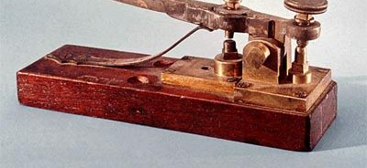
Il Telegrafo
Thomas Edison viaggiò moltissimo e maturò una profonda conoscenza del funzionamento del telegrafo tanto da voler sperimentare negli anni il modo per migliorare l’apparecchio in uso all’epoca (studiava infatti le opere di Faraday e sperimentava continuamente).
Nel 1864 Thomas Edison ideò un telegrafo duplex per inviare contemporaneamente su uno stesso filo comunicazioni nei due sensi e nel 1874 introdusse la telegrafia quadruplex che permetteva la trasmissione simultanea di due messaggi in ciascuno dei due sensi.

Slide 5
Universal Stock Printer
Nel 1869 Thomas Edison si trasferì a New York dove lavorò come impiegato della Gold Indicator Company, che esercitava il più antico servizio di stock tickers, apparecchi trasmettitori delle quotazioni di borsa. I perfezionamenti apportati da Thomas Edison rivoluzionarono la velocità con cui scorreva l'informazione finanziaria, permettevano di sincronizzare tutti i ticker su una linea in modo che stampassero le stesse informazioni.

Slide 6
Trasmissione dei segnali
Thomas Edison costituì una serie di laboratori a Menlo Park, nel New Jersey.
Poco prima del trasferimento Thomas Edison scoprì un fenomeno elettrico che chiamò "forza eterea" che si manifestava in un circuito aperto e che fu dettagliato meglio anni dopo da Hertz. In quegli anni, l'idea che l'elettricità fosse in grado di attraversare lo spazio era pressoché inconcepibile: la capacità delle onde generate elettricamente di attraversare un circuito aperto era il principio su cui si fondano ad esempio la telegrafia senza fili e la radio.
Edison ricevette diversi brevetti sulla trasmissione dei segnali, per induzione, tra un treno in movimento e una stazione e tra una nave e la costa.
Heinrich Hertz

Slide 7
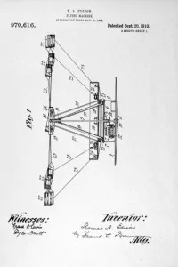
Il Mimeografo, Il Trasmettitore telefonico in carbonio e il Fonografo
L'invenzione che per prima gli fece guadagnare una grande fama fu il fonografo (1877), primo apparecchio capace di registrare e riprodurre suoni, che mise in pratica sfruttando le teorie antecedenti di Édouard-Léon Scott de Martinville (registrazione di suoni non riproducibili) e altri inventori, come Charles Cros ( le onde sonore essere registrate e riprodotte).
Il mimeografo, macchina per la stampa caratterizzata da costi contenuti rispetto alla stampa industriale e utilizzata soprattutto per stampe a bassa tiratura.
Il trasmettitore telefonico in carbonio, importante per la diffusione del telefono, risalente al 1876.
Il Fonografo
Trasmettitore telefonico in carbonio

Slide 8
La lampadina elettrica a incandescienza
Nel 1879 registrò il brevetto della lampada elettrica a incandescenza, il primo apparecchio a forte consumo di elettricità. In realtà l’idea originale della lampadina a incandescenza non era stata di Thomas Edison e, per quanto il principio di funzionamento fosse già stato definito da altri tra cui ricordiamo ad esempio Alessandro Cruto, Joseph Swan e William Sawyer, si deve a lui e ai suoi collaboratori la messa a punto di quelle migliorie che resero la lampadina a incandescenza commercializzabile e fruibile dalla popolazione.
Nel 1882 costruì la prima centrale elettrica del mondo in una strada di New York.
In breve tempo la lampadina a incandescenza sostituì quella a gas avviando la fase di costruzione delle centrali elettriche.
Thomas Edison riuscì a vendere milioni di lampade in quegli anni e la comodità della luce elettrica contagiò presto anche gli altri paesi: ad esempio, nel 1883 la Edison costruì a Milano (piazza del Duomo) la prima centrale termoelettrica che alimentava le lampade delle utenze vicine.

Slide 9
Funzionamento:
Una lampadina a incandescenza è formata da un bulbo di vetro contenente un gas inerte a bassa pressione, di solito argon o kripton, e un sottilissimo filamento di tungsteno. Quest’ultimo fu introdotto nei primi anni del Novecento al posto del filamento di cotone carbonizzato che aveva a sua volta sostituito il filamento di carbone (per il filamento delle sue lampade a incandescenza Thomas Edison sperimentò i materiali più diversi) aumentando la durata della lampadina a 40 ore anziché 10 minuti circa.
Il filamento di tungsteno (è un metallo di transizione duro) è caratterizzato da un’elevata resistenza elettrica e, al passaggio della corrente, si surriscalda fino a raggiungere temperature a cui la radiazione emessa è visibile (la luce bianca prodotta da una lampadina a incandescenza è dovuta a una temperatura molto elevata che può cioè raggiungere circa 2700 K). Ricorda: il riscaldamento di un conduttore metallico attraversato da corrente elettrica è noto come effetto Joule.
Durante l’accensione il tungsteno, scaldandosi a bassa pressione, sublima (passa dallo stato solido a quello aeriforme) e il filamento si assottiglia progressivamente fino a spezzarsi (le lampadine a incandescenza hanno infatti una durata limitata).

Slide 10
Effetto Termoionico
Nel 1883, mentre studiava le proprietà dei fili delle lampade a incandescenza Thomas Edison scoprì inoltre l’effetto termoionico, essenziale per alcuni dispositivi elettronici (può fungere come generatore o avere funzioni di raffreddamento).
L’effetto termoionico può essere definito come emissione di elettroni da parte di conduttori sufficientemente riscaldati, portati in pratica all’incandescenza.
Gli elettroni all’interno di un metallo si muovono disordinatamente ma, in condizioni normali, non escono fuori dal metallo nonostante il moto di agitazione termica (in prossimità della superficie del metallo c’è una barriera di potenziale che ne riduce progressivamente l’energia cinetica).

